Slide 1

Лекция 4. Определение и вызов функций в Python
Ст. преподаватель каф. КБИС Жданова М.М.

Slide 2
План лекции
Задачи по пройденному материалу
Функции

Slide 3
Задача
Напишите программу, которая считывает с консоли числа (по одному в строке) до тех пор, пока сумма введённых чисел не будет равна 0 и сразу после этого выводит сумму квадратов всех считанных чисел.
Гарантируется, что в какой-то момент сумма введённых чисел окажется равной 0, после этого считывание продолжать не нужно.
В примере вводим числа 1, -3, 5, -6, -10, 13.

Slide 4
Задача
Факториал
На вход программе подается натуральное число n. Напишите программу, которая вычисляет n!

Slide 5
Задача 3

Slide 6
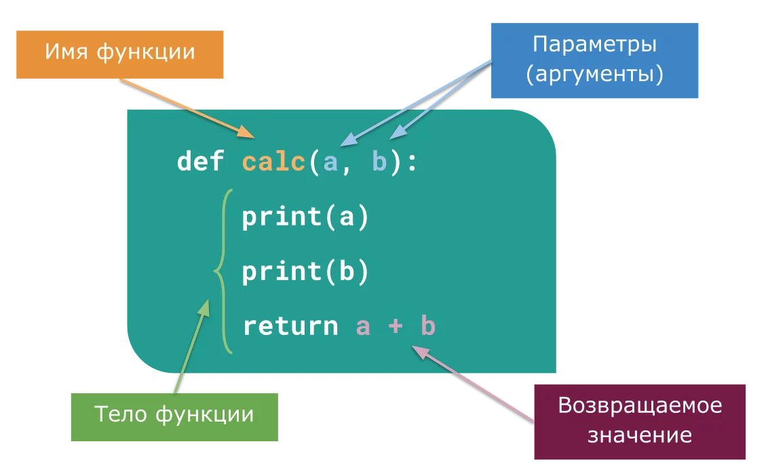
Функции
В контексте программирования функцией (function) называется хранимая последовательность инструкций, предназначенная для решения определенной задачи.
Основными параметрами функции являются:
имя функции;
тело функции;
передаваемые параметры
(аргументы);
возвращаемые параметры
(результат).

Slide 7
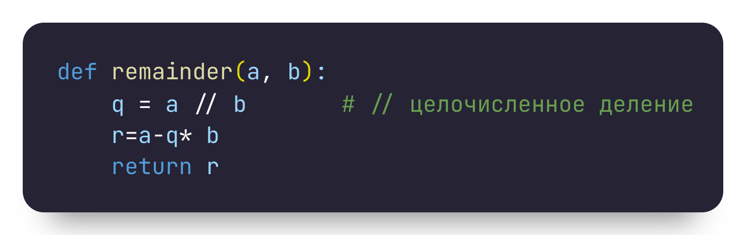
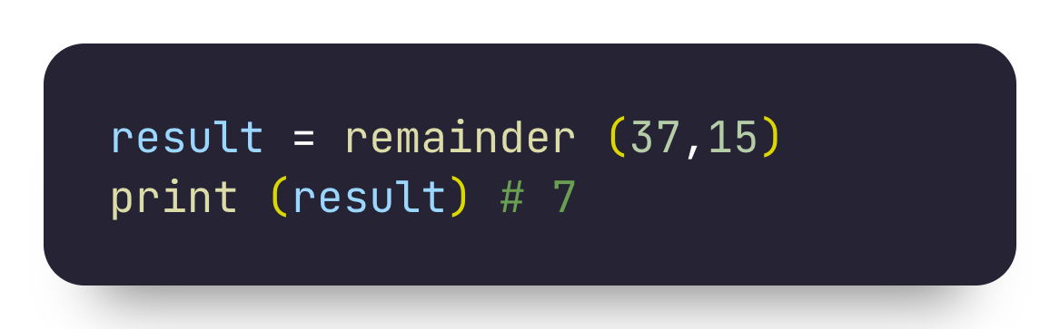
Функции
В контексте программирования функцией (function) называется хранимая последовательность инструкций, предназначенная для решения определенной задачи.

Slide 8
Функции
Какие из имен допустимы для названия функции в Python?
draw_triangle
find_sum_1
is_valid
1check_condition
print_numbers
_myfunction

Slide 9
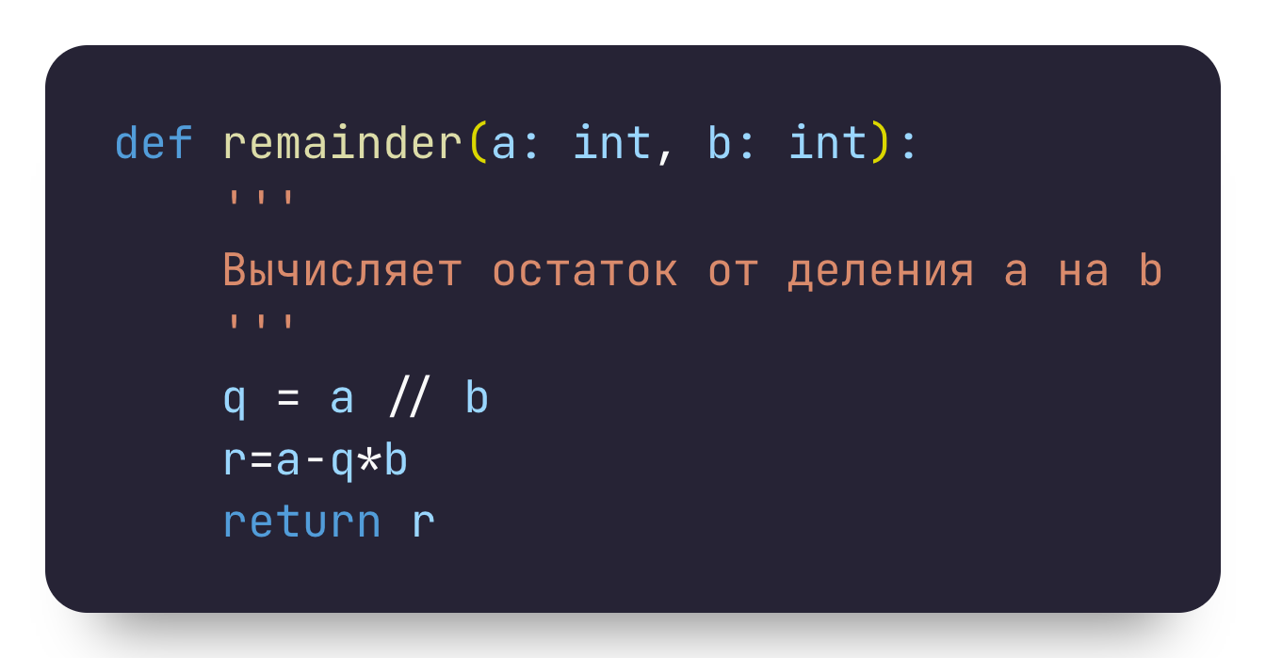
Функции

Slide 10
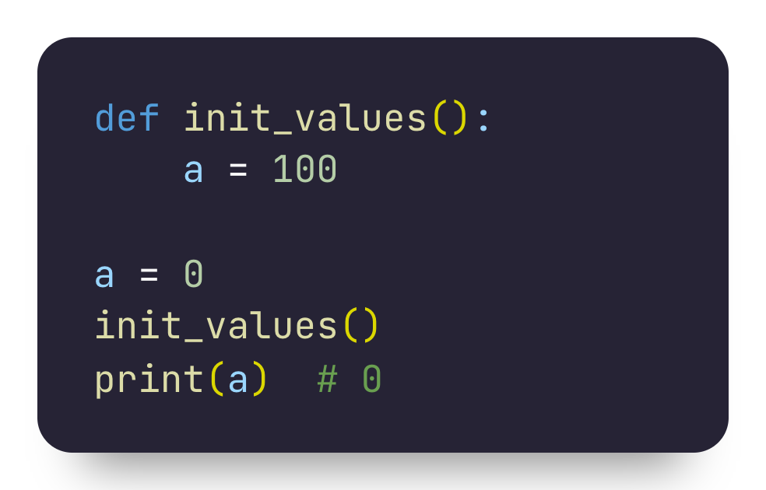
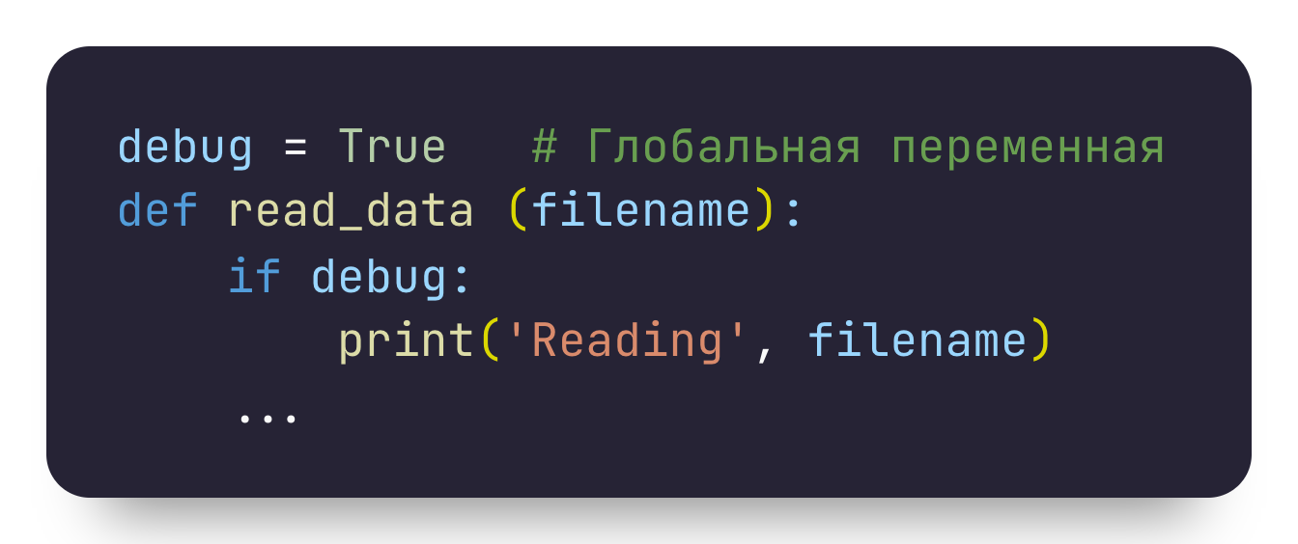
Поток исполнения
Переменные, созданные внутри функции, обладают локальной областью видимости. Другими словами, переменная определяется только внутри тела функции и уничтожается при возвращении из нее. Функция может обращаться и к переменным, определенным за ее пределами, — при условии, что они определяются в том же файле:

Slide 11
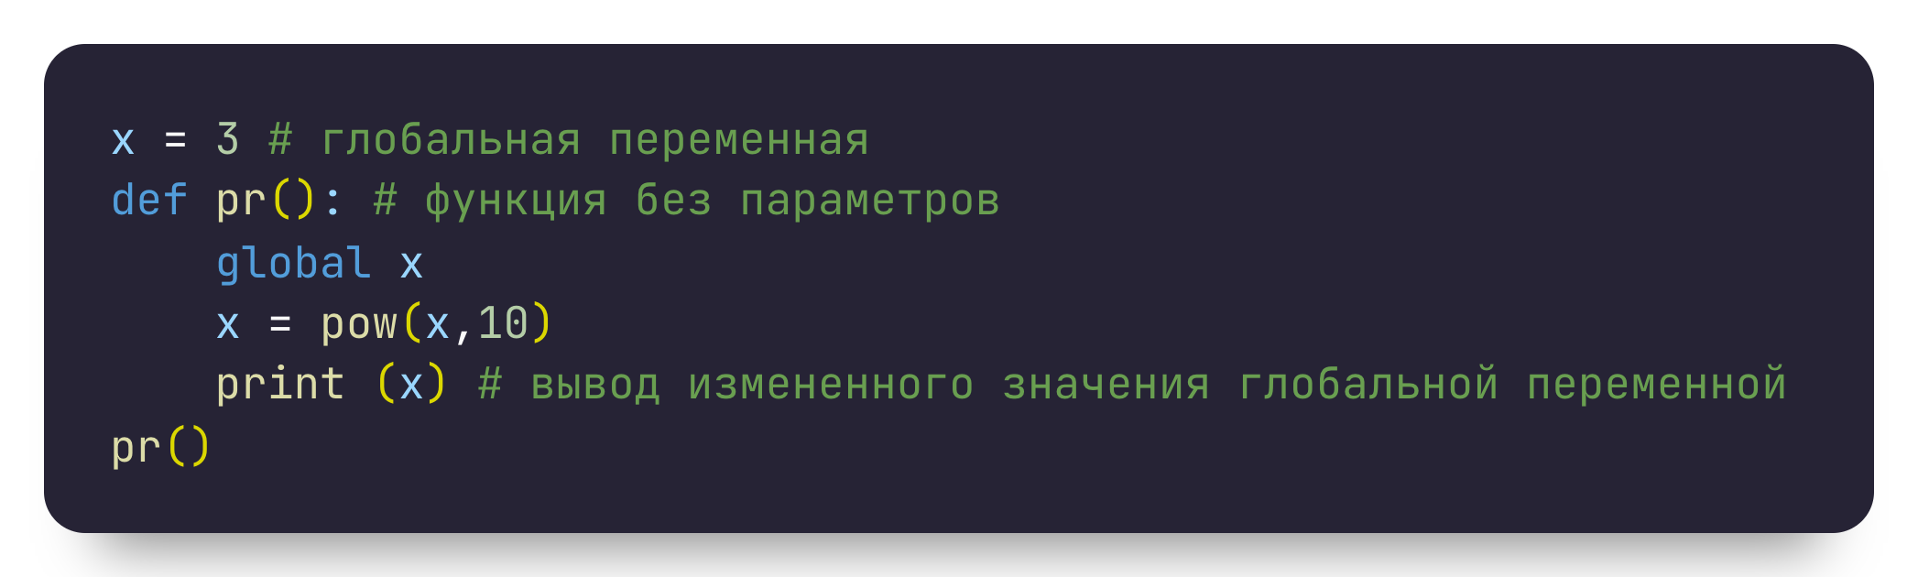
Глобальная/локальная переменные
Существует возможность изменить значение глобальной переменной (не создавая локальную). В процедуре с помощью слова global:

Slide 12
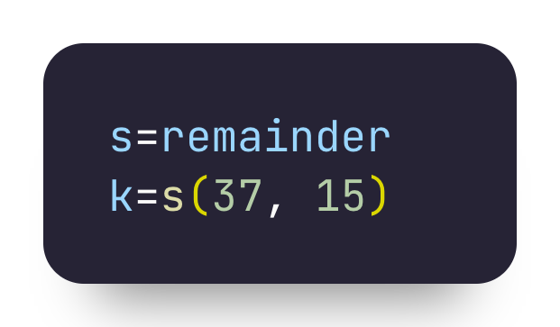
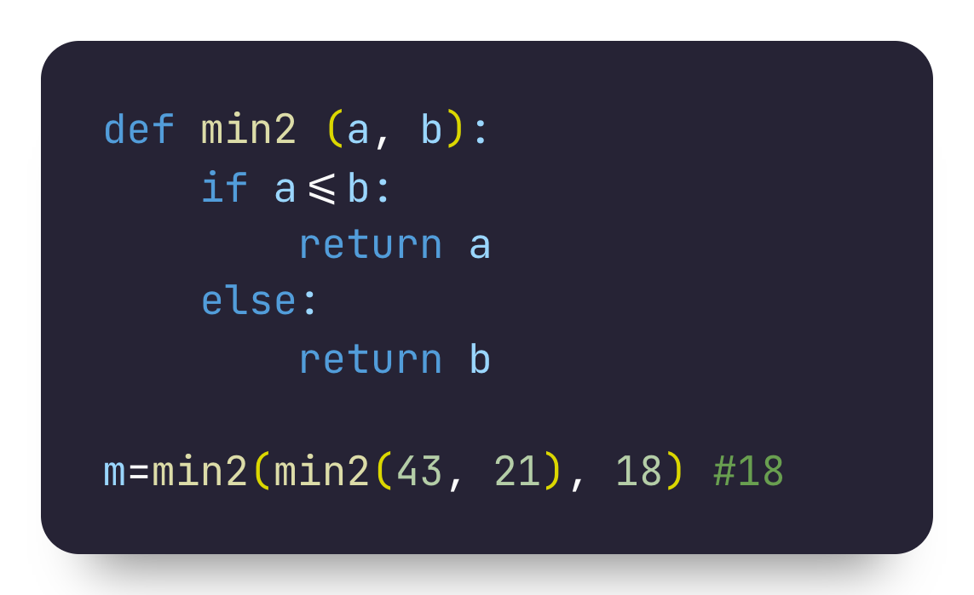
Функции

Slide 13
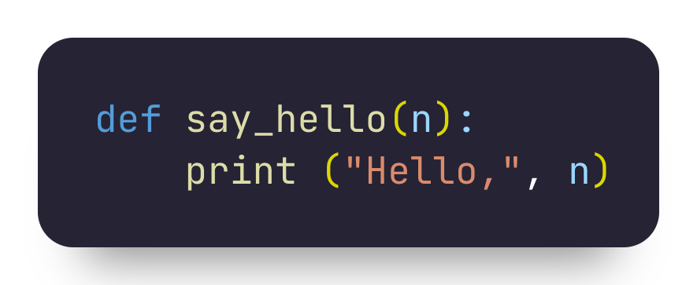
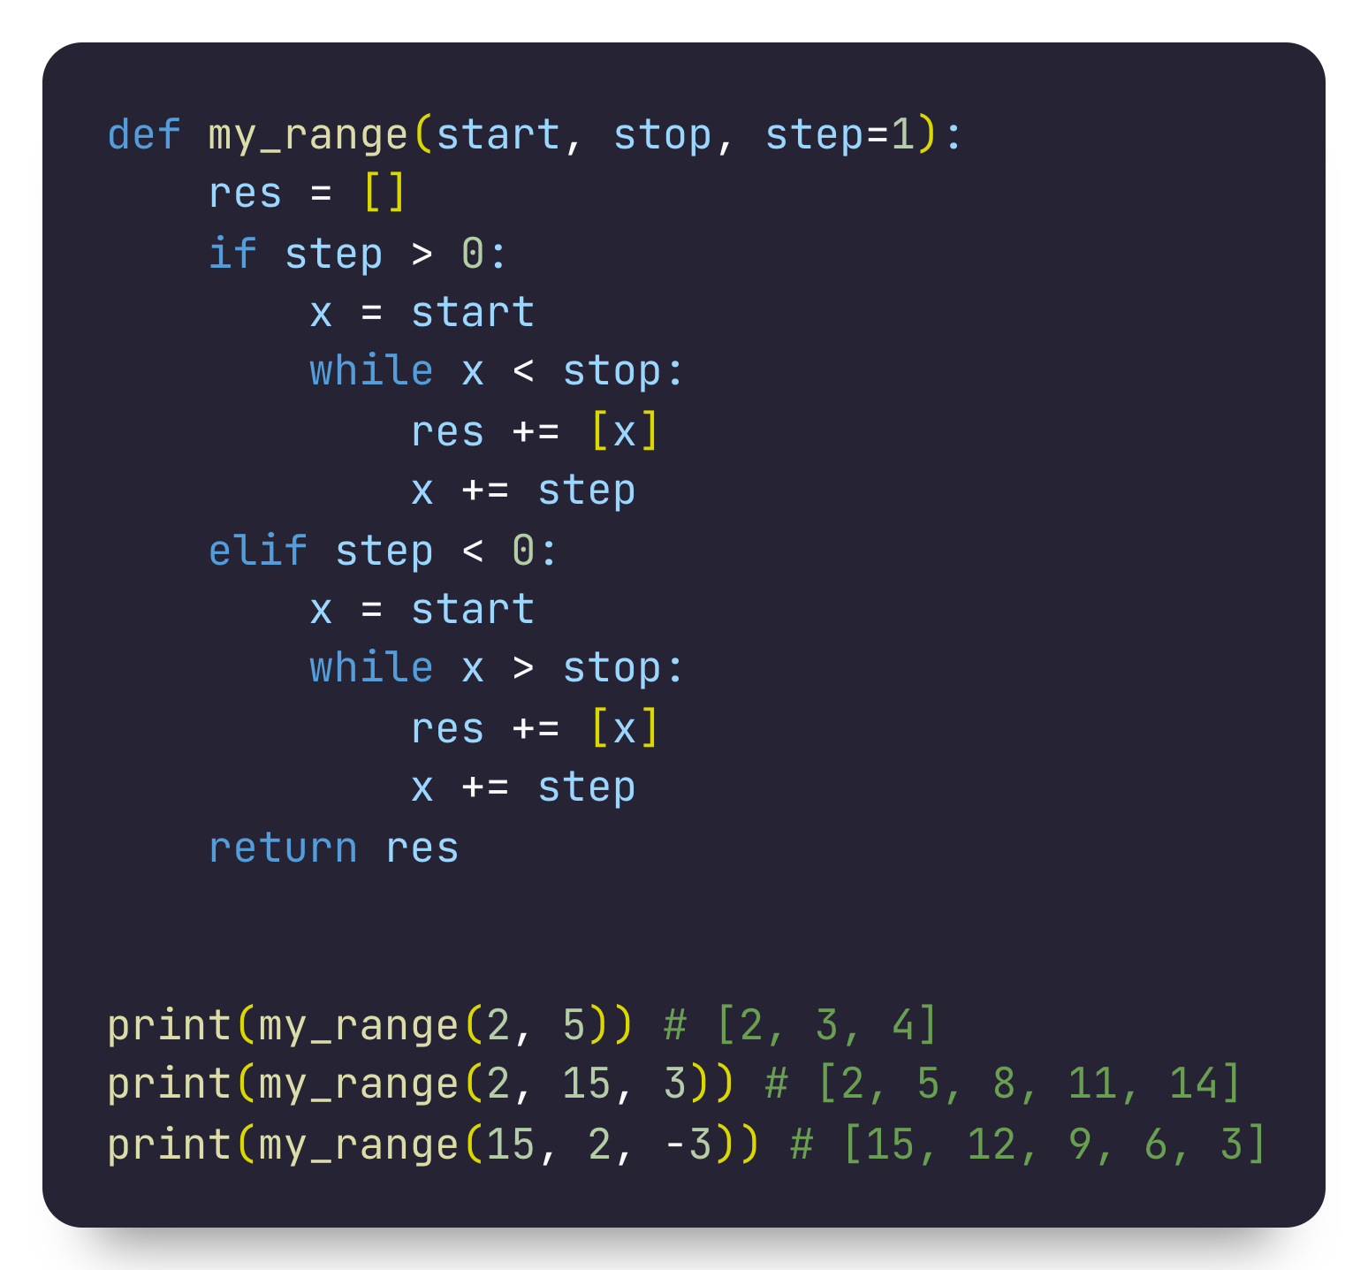
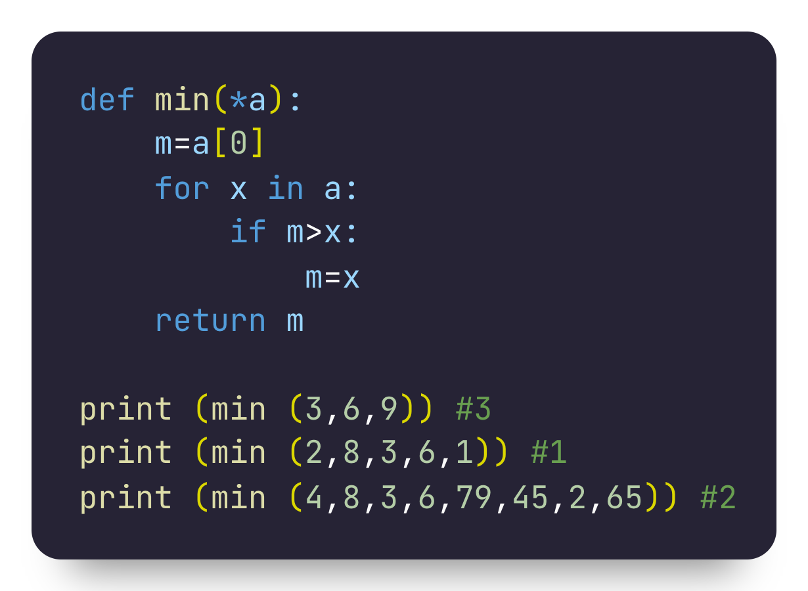
Различные функции
Без возвращаемого значения;
Произвольное число параметров;
Параметры со значениями по умолчанию.

Slide 14
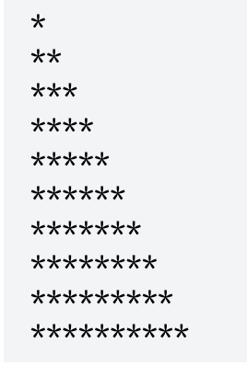
Задание
Напишите функцию draw_triangle(), которая выводит звездный прямоугольный треугольник с катетами, равными 1010 в соответствии с образцом:
Примечание. Для вывода прямоугольника используйте цикл for.

Slide 15
Принцип единственной ответственности
Программу рекомендуется разбивать на функции, поскольку:
создание новой функции предоставляет возможность присвоить имя группе инструкций, что позволит упростить чтение, понимание и отладку программы;
функции позволяют сократить код программы, благодаря ликвидации повторяющихся участков кода;
разбиение длинной программы на функции позволяет одновременно отлаживать отдельные части, а затем собрать их в единое целое;
хорошо спроектированная функция может использоваться в других программах.
Принцип единственной ответственности (The Single Responsibility Principle) декларирует разграничение ответственности между функциями: за решение одной конкретной задачи должна отвечать одна функция. Использование принципа единственной ответственности при работе с функциями является хорошим стилем программирования.

Slide 16
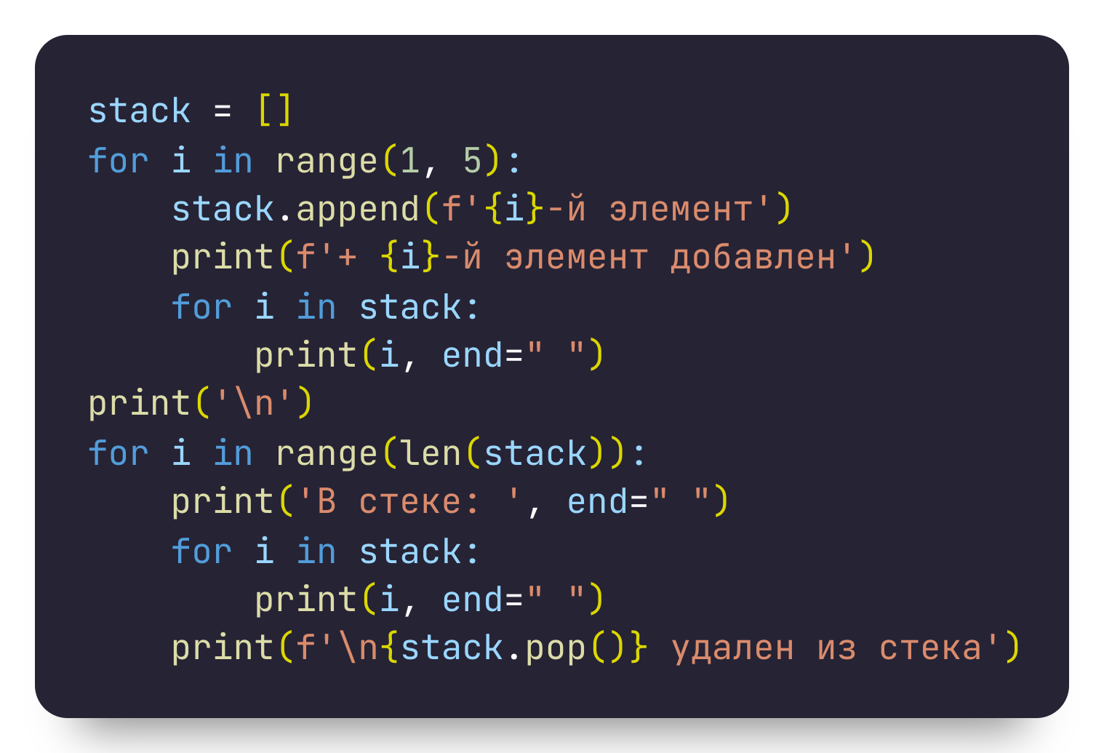
Рекурсивные функции
+ 1-й элемент добавлен
1-й элемент + 2-й элемент добавлен
1-й элемент 2-й элемент + 3-й элемент добавлен
1-й элемент 2-й элемент 3-й элемент + 4-й элемент добавлен
1-й элемент 2-й элемент 3-й элемент 4-й элемент
В стеке: 1-й элемент 2-й элемент 3-й элемент 4-й элемент
4-й элемент удален из стека
В стеке: 1-й элемент 2-й элемент 3-й элемент
3-й элемент удален из стека
В стеке: 1-й элемент 2-й элемент
2-й элемент удален из стека
В стеке: 1-й элемент
1-й элемент удален из стека

Slide 17
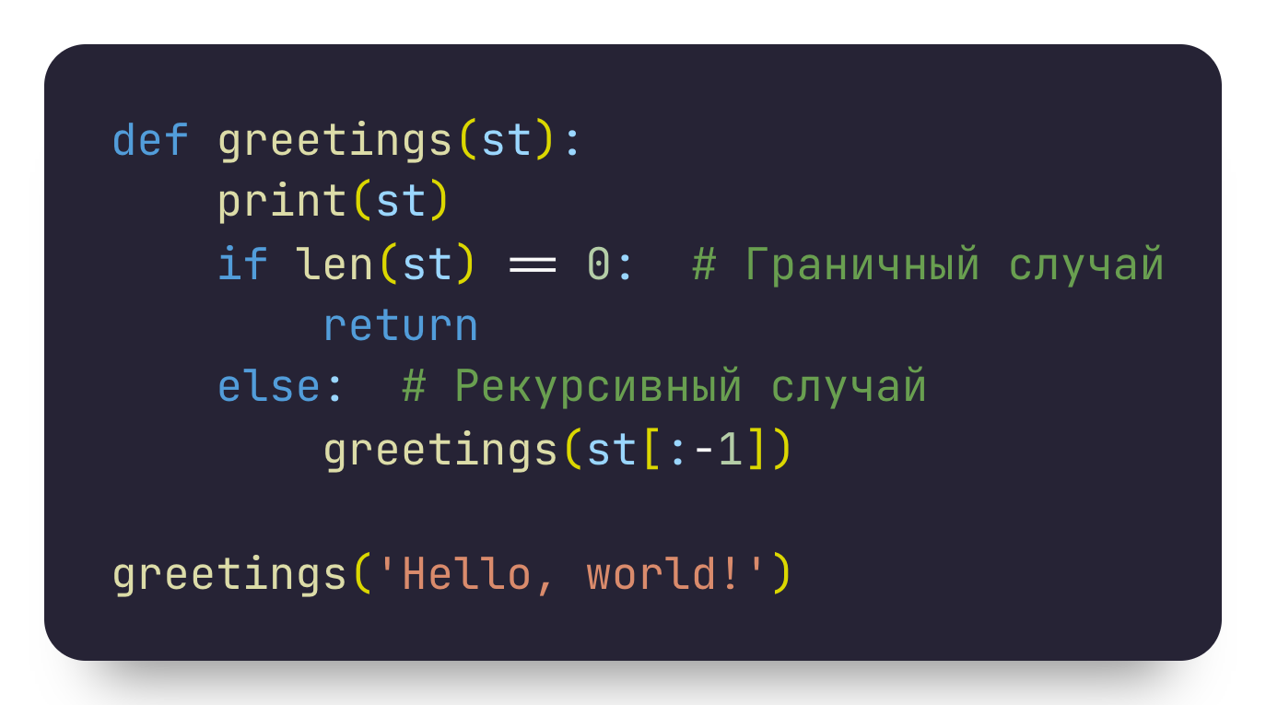
Рекурсивные функции
Hello, world!
Hello, world
Hello, worl
Hello, wor
Hello, wo
Hello, w
Hello,
Hello,
Hello
Hell
Hel
He
H

Slide 18
Задача
Факториал
Напишите функцию для вычисления факториала числа.
Решите задачу рекурсивным способом.

Slide 19
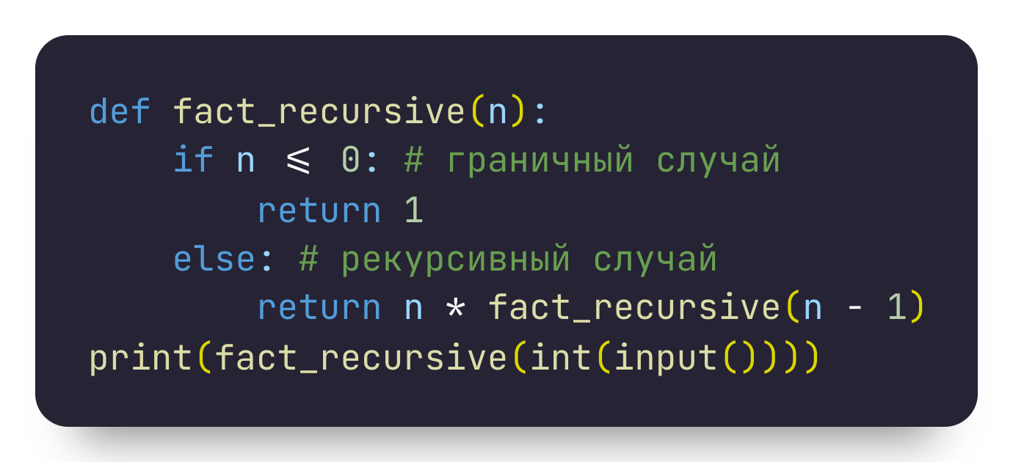
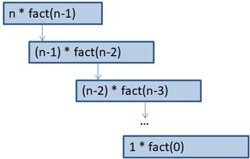
Решение

Slide 20
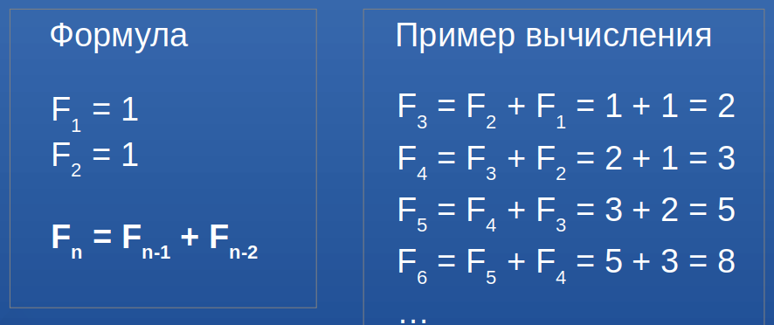
Задание
Написать функцию для вычисления элементов ряда Фибоначчи.
Пусть необходимо реализовать функцию, которая вычисляет первые N-элементов ряда Фибоначчи. (Решите задачу двумя способами – итеративным и рекурсивным.)
Числа Фибоначчи (ряд Фибоначчи) — числовая последовательность, первые два числа которой являются 1 и 1, а каждое последующее за ними число является суммой двух предыдущих (1, 1, 2, 3, 5, 8, 13, 21, 34, 55, 89, 144, 233, 377, 610, 987, 1597, 2584, 4181, 6765, 10946, 17711, …)

Slide 21
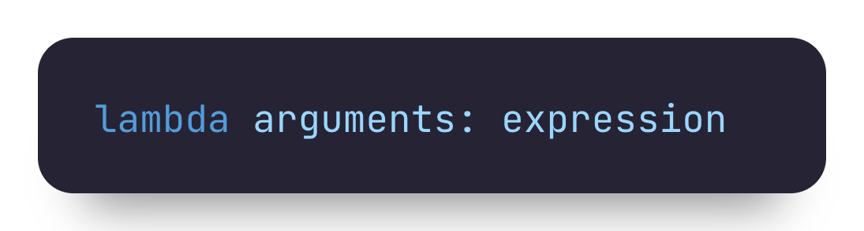
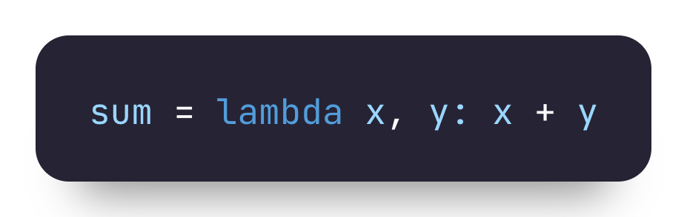
Лямбда-функции
Лямбда-функции – это анонимные функции, которые могут включать только одно выражение. Они обычно используются для выполнения простых операций, не требующих полного определения функции с помощью ключевого слова def. Лямбда-функции могут принимать любое количество аргументов, но могут возвращать только одно значение.

Slide 22
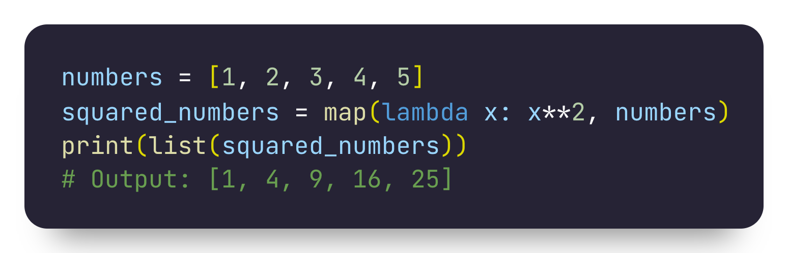
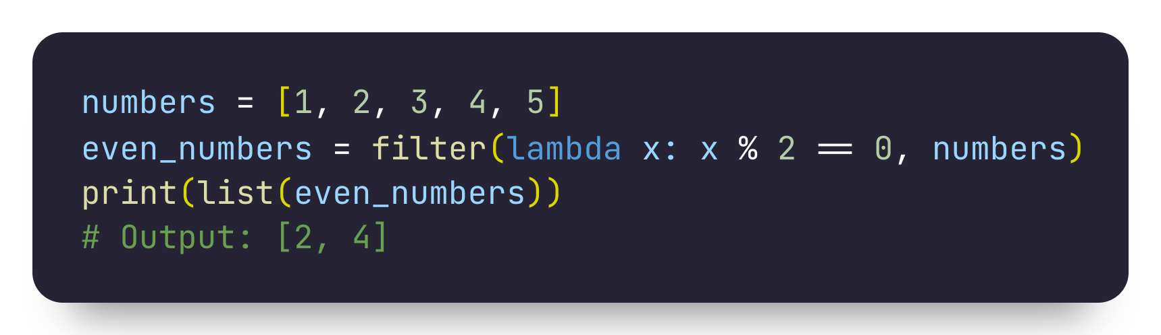
Лямбда-функции

